Slide 1
Секундомір на базі Arduino Uno
Автор: Токарук Адріан Максимович,
учень 7-Б класу
КЗЗСО «Луцький ліцей №27 Луцької міської ради»
Керівники: Деменік Людмила Ростиславівна,
учитель фізики та астрономії
КЗЗСО «Луцький ліцей №27 Луцької міської ради»;
Седанов Олексій Олександрович,
керівник гуртка «Юні винахідники» Луцького міського ЦНТТУМ

Slide 2
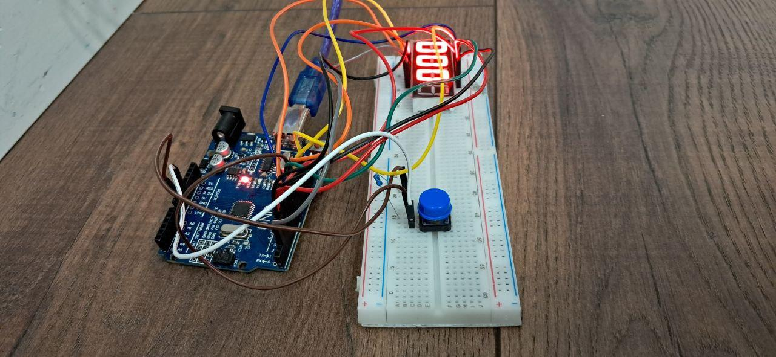
Актуальність
У сучасному світі точний вимір часу є критично
важливим у багатьох сферах: від спортивних
змагань і наукових експериментів до промислових
процесів і повсякденного життя. Традиційні
механічні та електронні секундоміри часто мають
обмежену функціональність або є досить
дорогими.
Тому ми хотіли створити простий та недорогий
секундомір на платі Arduino Uno, що дозволив би проводити відлік часу в будь-яких умовах, навіть на кухні

Slide 3
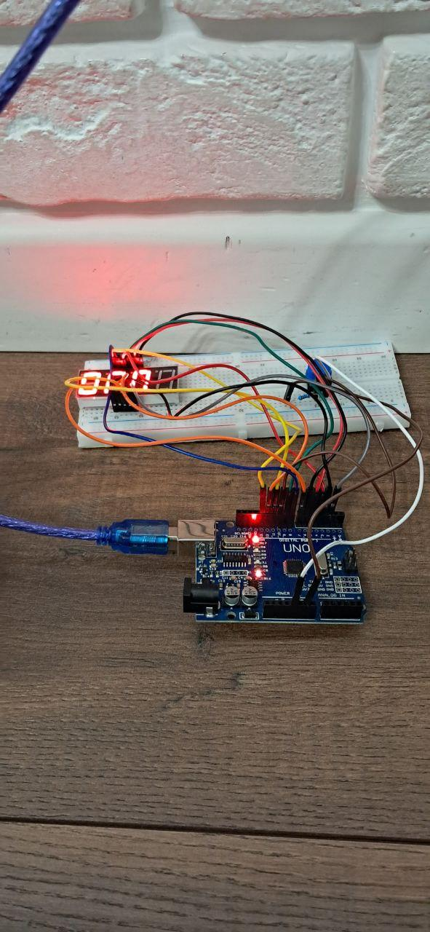
Розробка секундоміра на базі Arduino Uno є актуальною з кількох причин:
Доступність та низька вартість: Arduino Uno є популярною та недорогою платформою для прототипування електроніки, що робить розроблений секундомір економічно вигідним рішенням.
Гнучкість та розширюваність: Arduino дозволяє легко налаштовувати та розширювати функціональність секундоміра, додаючи, наприклад, можливість зберігання результатів, підключення до комп'ютера або інтеграцію з іншими датчиками.
Освітній потенціал: Проєкт створення секундоміра на Arduino є чудовим практичним завданням для студентів та ентузіастів електроніки, що сприяє засвоєнню знань з програмування, схемотехніки та мікроконтролерів.
Можливість кастомізації: Користувач може самостійно адаптувати програмне забезпечення та апаратну частину секундоміра під свої конкретні потреби.

Slide 4
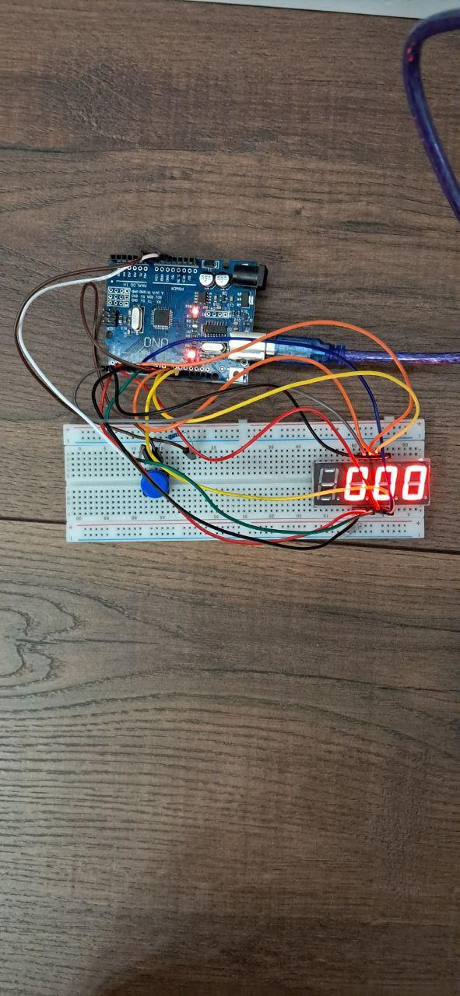
Об'єктом дослідження є процес розробки електронного секундоміра.
Предмет дослідження: функціональні можливості та технічні характеристики електронного секундоміра, реалізованого на базі Arduino Uno.
Метою дослідження є розробка функціонального прототипу електронного секундоміра на базі Arduino Uno.

Slide 5
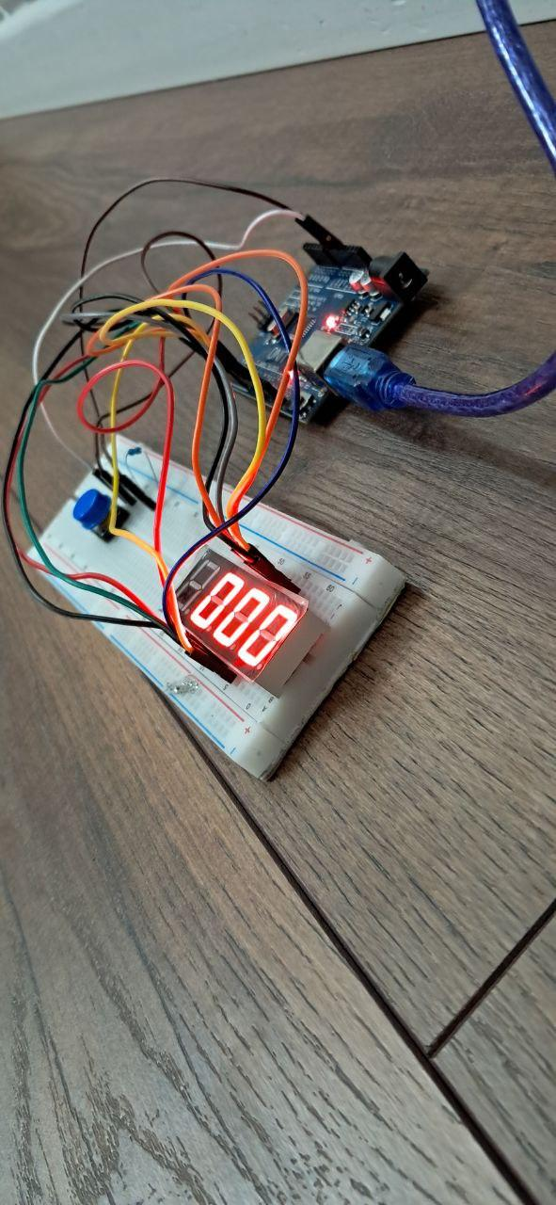
Завдання дослідження:
1. Вивчити теоретичні основи роботи секундомірів та принципи їх побудови.
2. Ознайомитися з можливостями та особливостями плати Arduino Uno як апаратної платформи для проєкту.
3. Розробити принципову електричну схему підключення необхідних компонентів.
4. Написати програмний код для мікроконтролера Arduino Uno
5. Провести тестування та налагодити розроблений секундомір
6. Описати процес розробки та результати дослідження

Slide 6
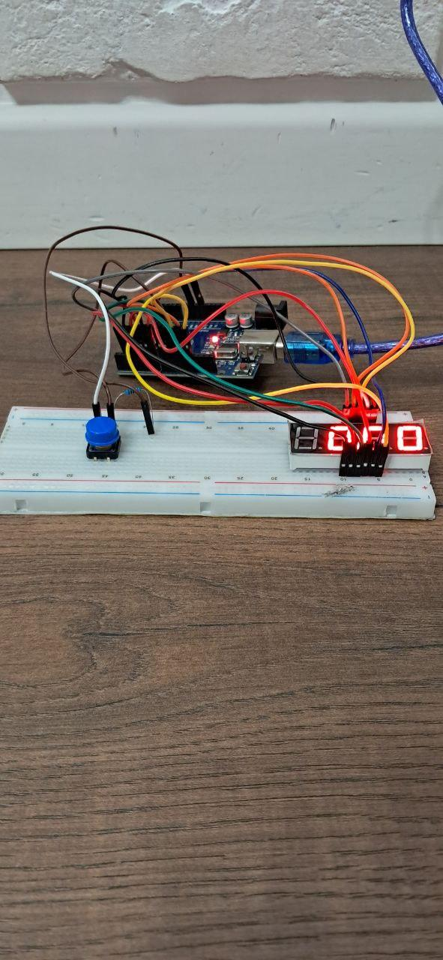
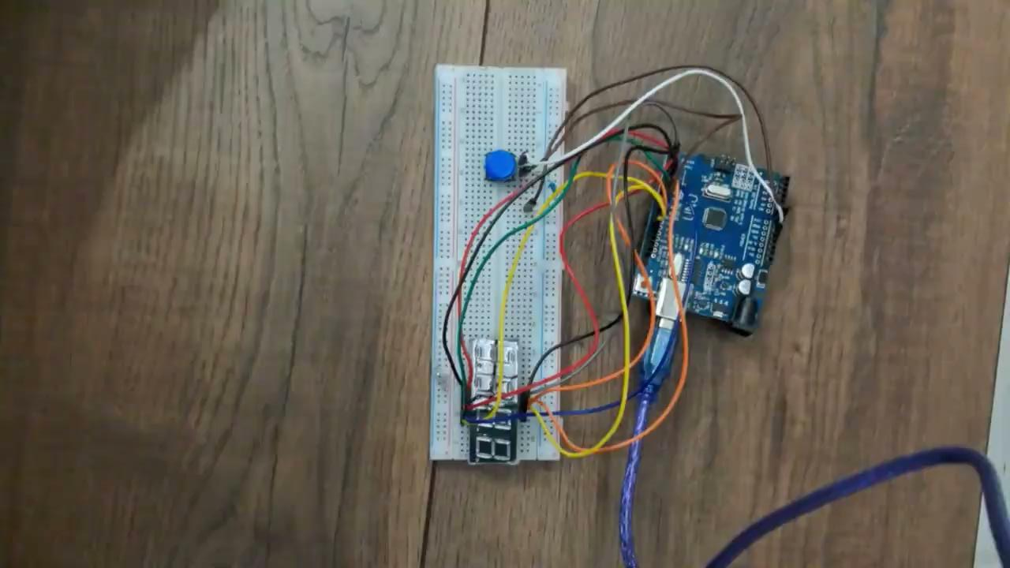
Створення та тестування пристрою

Slide 7
У результаті реалізації проєкту створено цифровий секундомір на базі Arduino UNO, який використовує 7-сегментні дисплеї для відображення часу. Пристрій має функції старту, паузи та скидання часу за допомогою натискання кнопки. Час вимірюється в хвилинах та секундах, що дозволяє точно відслідковувати короткі інтервали часу.​
Висновки

Slide 8
Електронний секундомір на базі Arduino Uno є важливим з кількох ключових причин, попри наявність багатьох готових рішень.
Це чудовий інструмент для навчання та розуміння принципів електроніки, програмування мікроконтролерів та схемотехніки. Створення такого пристрою на практиці допомагає засвоїти теоретичні знання та розвинути навички розв'язання технічних задач.
На відміну від готових секундомірів, пристрій на Arduino можна легко адаптувати під конкретні потреби. Можна додавати нові функції, змінювати інтерфейс, інтегрувати з іншими датчиками чи системами.

Slide 9
Вартість компонентів для такого секундоміра часто є значно нижчою, ніж у спеціалізованих промислових зразків. Це робить його доступним для широкого кола користувачів, особливо в освітніх цілях або для хобі проєктів.
Проєкт створення секундоміра є чудовою вправою у прототипуванні електронних пристроїв. Він охоплює всі етапи розробки: від проектування схеми до написання коду та тестування. Ці навички є цінними в багатьох технічних сферах.
Arduino є відкритою платформою, що заохочує експерименти та творчість. На базі простого секундоміра можна розробляти складніші системи хронометражу або використовувати його як частину більшого проєкту.

Slide 10
Дякую за увагу!

Slide 11
Комунальний заклад загальної середньої освіти
“Луцький ліцей №27 Луцької міської ради”
Автор:
Токарук Адріан Максимович
Керівники:
Деменік Людмила Ростиславівна,
Седанов Олексій Олександрович
Луцьк 2025

